Slide 1

Инструкция по работе в системе Canvas

Slide 2
Содержание:
1. Вход в систему. Личный кабинет | 2
2. Вход в систему. Сайт | 3
3. Вход в систему. Почта | 4
4. Информационная панель | 5
5. Курсы | 6
6. Модули | 7
7. Занятие | 8
8. Текущий контроль | 9
9. Оценки | 10
10. Полезные ссылки | 11
| Содержание

Slide 3
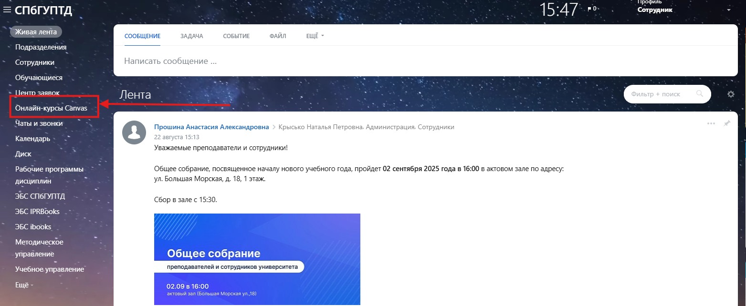
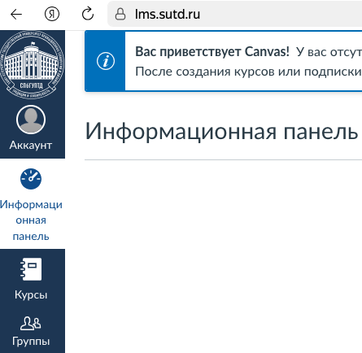
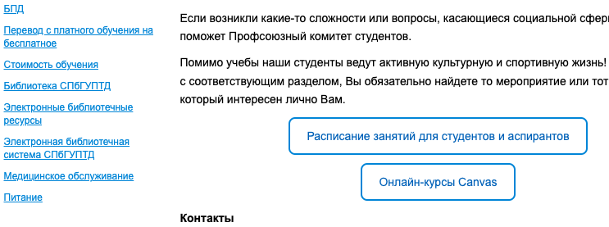
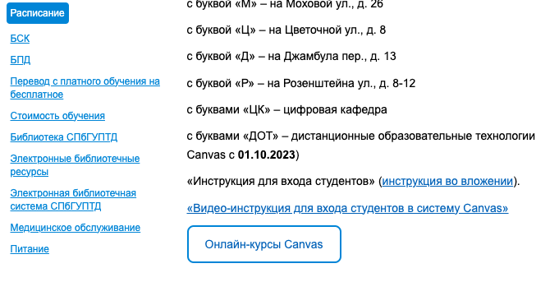
Вход в систему.
Личный кабинет
Сайт Canvas
Сайт вуза
* Все гиперссылки открываются правой кнопкой мыши, далее открыть гиперссылку
|01|

Slide 4


Вход в систему. Личный кабинет.(ЛК)
Доступ в личный кабинет - по номеру телефона, указанному при зачислении
Данные для входа на платформу Canvas - Раздел «Профиль» в ЛК
Ссылка для перехода в систему Canvas – раздел «Онлайн курсы Canvas»
Зайти в ЛК
Скопировать адрес эл. почты
Перейти на платформу
|02|

Slide 5
Вход в систему. Сайт Canvas
Прямая ссылка на сайт системы – https://lms.sutd.ru/
Скопируйте данные для входа в ЛК – раздел «Профиль»
Перейти на сайт
Вставить данные для входа
Войти в систему
При возникновении проблем со входом необходимо написать письмо на электронную почту canvas.ois@suitd.ru с указанием в теме письма института, номера группы, полного ФИО.
|03|

Slide 6
Вход в систему. Сайт вуза
Доступ в систему – сайт СПбГУПТД - https://sutd.ru/, раздел «Студентам» или «Расписание».
Скопируйте данные для входа из ЛК и перейдите по ссылке Онлайн-курсы Canvas для доступа в систему
Перейти в раздел «Студентам»
«Расписание»
Зайти на
сайт вуза
Войти в систему
|04|

Slide 7
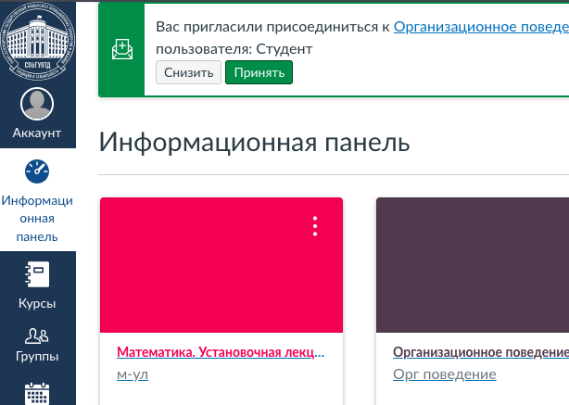
Информационная панель
список подключенных курсов
уведомление о подключении к новым курсам
меню системы
|05|

Slide 8
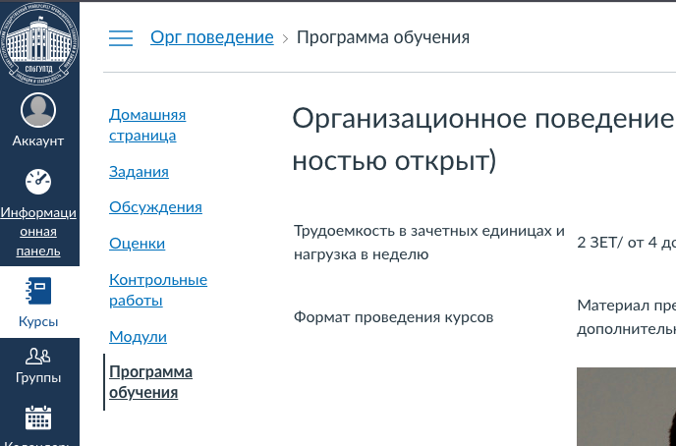
Курсы
Программа курса (информация о курсе и преподавателе)
Модули (лекции, практические занятия)
Текущий контроль
Промежуточная аттестация
Результаты обучения
|06|

Slide 9
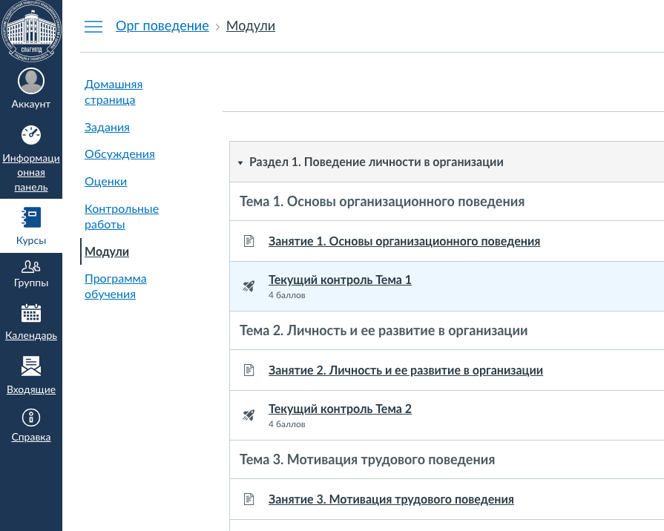
Модули
Список занятий (Видео, конспект, презентация)
Текущий контроль
|07|

Slide 10
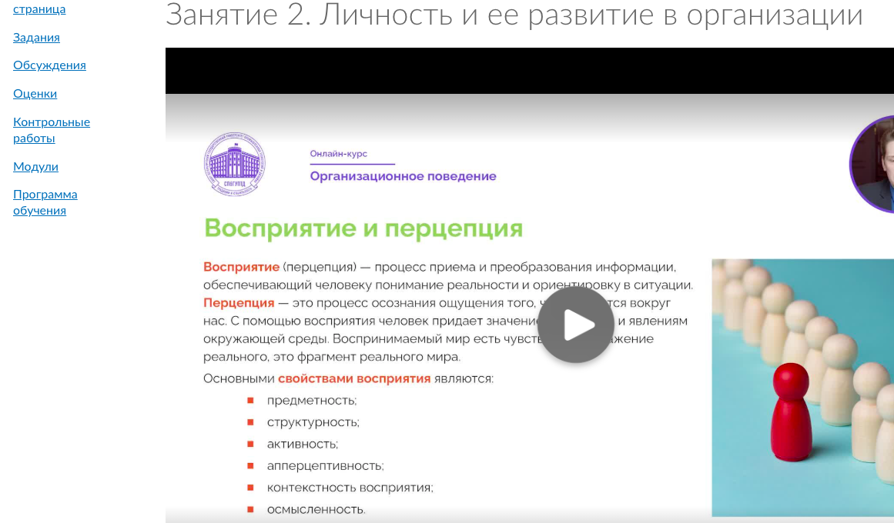
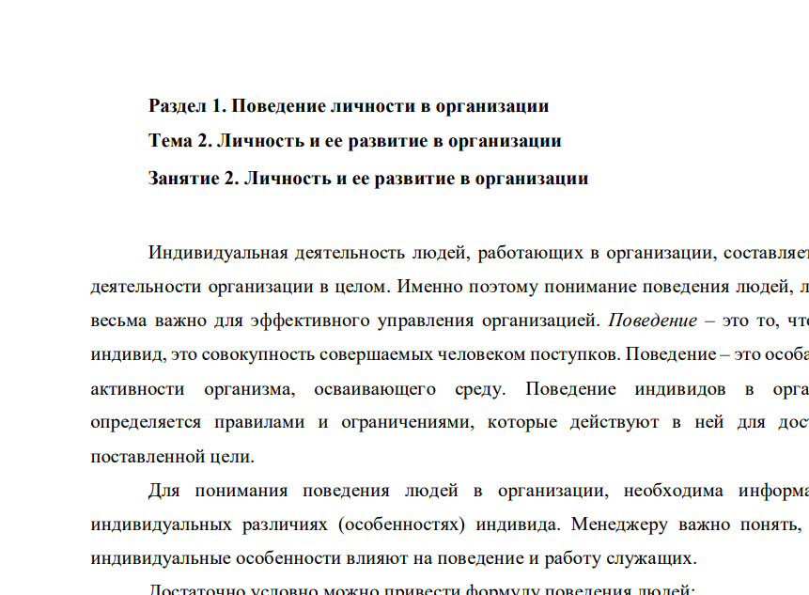
Занятие
Видеолекция
Конспект
Презентация
|08|

Slide 11
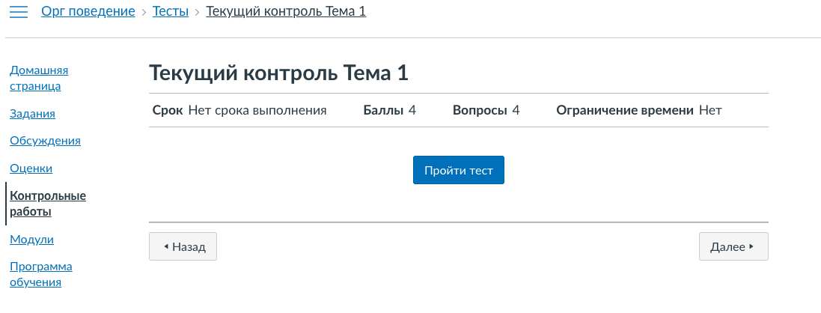
Текущий контроль
«Модули»
«Контрольные работы»
! Время и сроки прохождения тестирований могут быть ограничены
|09|

Slide 12
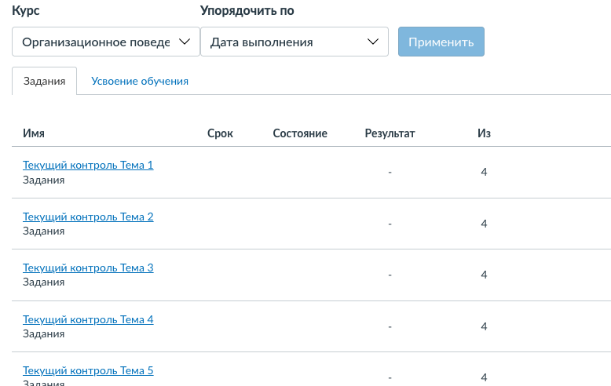
Оценки
Просмотр результатов пройденных тестов по выбранной в списке дисциплине
|10|

Slide 13
Полезные ссылки
Сайт вуза https://sutd.ru/
Личный кабинет студента/аспиранта https://portal.sutd.ru/stream/
Сайт Canvas https://lms.sutd.ru/
Видеоинструкция https://vk.com/video-74099876_456240125
Почта для обращений canvas.ois@suitd.ru
|11|

